Slide 1
Programación Orientada a Objetos
Tema 2.2 UML/Dinámico
Integrantes:
Ruiz Trejo Cristian Jesus
Guzman Martinez Lizeth Yoseline
Santiago Ramirez Luis Daniel

Slide 2
ÍNDICE
Historia de UML
¿Qué es y para qué sirve?
Objetivo y complejidad.
Comportamiento Dinámico.
Vistas Dinámicas y ejemplos.
Conclusión.
Bibliografía.

Slide 3
Historia de UML
UML fue desarrollado en un esfuerzo para simplificar y consolidar el gran número de métodos de desarrollo orientados a objetos que habían surgido.
El Lenguaje Unificado de Modelado (UML) fue adoptado unánimemente como estándar por los miembros del Object Management Group (OMG) en 1997.
En la actualidad UML ha reemplazado a la mayoría de las notaciones de modelado de los procesos de desarrollo, herramientas de modelado y artículos en la literatura técnica.

Slide 4
¿Qué es y para qué sirve UML?
Es un lenguaje de modelado visual, que se utiliza para especificar, visualizar, construir y documentar los artefactos de un sistema software.
Sirve para comprender, diseñar, ojear, configurar, mantener y controlar la información sobre tales sistemas.

Slide 5
Objetivo y complejidad
El comportamiento dinámico define la historia de los objetos a lo largo del tiempo y la comunicación entre objetos para cumplir los objetivos.
Hubo varios objetivos detrás del desarrollo de UML, pero el más importante es que UML es un lenguaje de modelado de propósito general que pueden utilizar todos los modeladores.
UML es un lenguaje de modelado extenso y variado, pensado para ser utilizado a muy diferentes niveles y en múltiples etapas del ciclo de vida de desarrollo.

Slide 6
¿Cómo se divide UML?
Estáticos: Son los que se encargan en definir qué elementos deben de estar definidos dentro del sistema u organización a desarrollar el modelado.
Dinámicos: Se encargan de dar la vista de las relaciones e integraciones de los tipos de clases u objetos en ejecución del sistema.

Slide 7
Comportamiento dinámico
Hay tres formas de modelar el comportamiento. Una es la historia de la vida de un objeto, que muestra cómo interactúa con el resto del mundo; otra son los patrones de comunicación de un conjunto de objetos conectados, que muestra cómo interactúan para implementar un comportamiento; la tercera es la evolución del proceso de ejecución, que muestra como pasa a través de varias actividades.

Slide 8
Vista de Máquina de estados
Son el modelo dinámico que usa el UML para capturar los cambios del sistema a lo largo del tiempo. Cualquier objeto que no mantenga constantes las variables de instancia durante el tiempo de ejecución tiene algún estado potencial, por tanto el estado actual de un objeto depende de los valores de sus variables de instancia. En el UML, un estado se representa como un rectángulo redondeado, con compartimientos opcionales para atributos, eventos y actividades internas.

Slide 9
Vista de Máquina de estados
Una máquina de estados modela las posibles historias de vida de un objeto de una clase. Contiene estados conectados por transiciones, cada uno modela un periodo de tiempo durante la vida de un objeto en el que satisface ciertas condiciones. Cuando ocurre un evento, se puede desencadenar una transición que lleve al objeto a un nuevo estado. Con esta transición se ejecuta un efecto (acción o actividad).

Slide 10
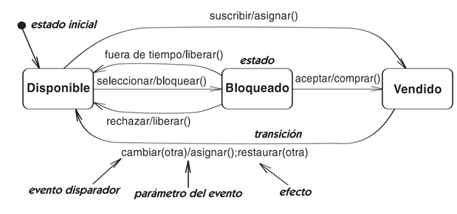
Ejemplo

Slide 11
Vista de Actividad
Una actividad muestra el flujo de control entre las actividades computacionales involucradas en la realización de un cálculo o un flujo de trabajo. Su propósito es modelar los flujos de trabajo del mundo real de una organización humana. También su pueden utilizar para modelar actividades de software. Es útil para comprender el comportamiento de alto nivel de la ejecución de un sistema.

Slide 12
Vista de Actividad
Los diagramas de actividad se usan para mostrar cómo se construyen los diferentes flujos de trabajo o los procesos dentro de un sistema, cómo se inician, los variados caminos alternativos que se pueden tomar desde el inicio hasta el fin y dónde puede ocurrir el procesamiento paralelo durante la ejecución. Un diagrama de actividades generalmente no modela el comportamiento exacto de un sistema de software (como lo hace un diagrama de secuencia), sino los procesos y los flujos a un muy alto nivel. Las actividades generalmente serán realizadas por uno o más casos de uso; la actividad describe el proceso que se desarrolla y tanto el caso de uso como un actor usará el sistema para realizar toda o parte de una actividad.

Slide 13
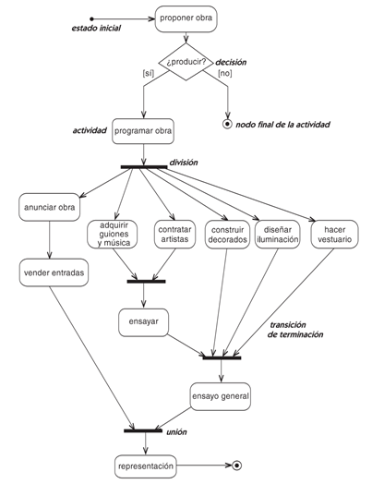
Ejemplo

Slide 14
Vista de Interacción
La interacción describe el intercambio de secuencias de mensajes entre las partes de un sistema, está basada en un clasificador estructurado o en una colaboración. Proporciona una visión integral del comportamiento de un sistema, es decir, muestra el flujo de control a través de varios objetos. Se divide en dos diagramas, secuencia y comunicación.

Slide 15
Diagramas de secuencia
Los diagramas de secuencia se usan para mostrar la interacción entre los usuarios, las pantallas y las instancias de los objetos en el sistema. Proveen un mapa secuencial del paso de los mensajes entre los objetos a lo largo del tiempo.
El modelo incluye, ¿Qué inicia la actividad en el sistema?, ¿Qué procesamiento y cambios ocurren internamente? y ¿Qué salidas se generan?. Muchas veces las instancias de los objetos se representan usando íconos especialmente estereotipados; existen íconos para objetos de interfaz (Boundary), controladores (Controllers) y entidades persistentes (Entity).

Slide 16
Diagrama de secuencia
Un diagrama de secuencia muestra un conjunto de mensajes ordenados en una secuencia temporal. Cada rol se muestra como una línea de vida (línea vertical) que representa al rol a lo largo del tiempo a través de la interacción completa. Los mensajes se muestran con flechas entre líneas de vida. Puede mostrar un escenario o una historia individual de una transacción.

Slide 17
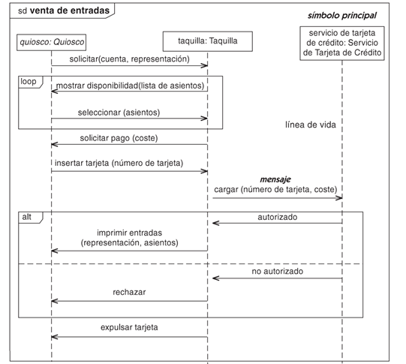
Ejemplo

Slide 18
Usos populares del diagrama de secuencia
Escenario de uso - Un escenario de uso es un diagrama de cómo se podría usar tu sistema potencialmente. Es una excelente manera de asegurar que has estudiado la lógica de cada escenario de uso para el sistema.
Lógica del método - Al igual que utilizarías un diagrama de secuencia UML para explorar la lógica de un caso de uso, puedes usarlo para explorar la lógica de cualquier función, procedimiento o proceso complejo.
Lógica de servicio - Si consideras que un servicio es un método de alto nivel empleado por diferentes clientes, un diagrama de secuencia es una forma ideal de trazarlo.

Slide 19
Diagrama de Comunicación
Un diagrama de comunicación muestra roles en una interacción con una disposición geométrica, cada rectángulo muestra un rol. Los mensajes entre los objetos que desempeñan los roles se muestran como flechas vinculadas a los conectores, la secuencia de mensajes se indica mediante números de secuencia que preceden a la descripción de los mensajes. Cuando se implementa el comportamiento, la secuencia de los mensajes en un diagrama de comunicación se corresponde con la estructura de llamadas anidada y el paso de señales del programa.

Slide 20
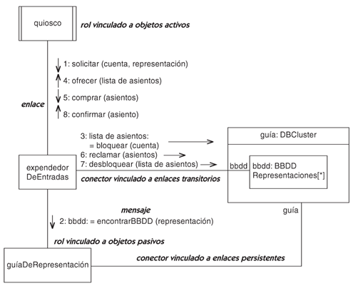
Ejemplo

Slide 21
Conclusión
El UML provee un buen soporte para el modelado dinámico de los sistemas de software, desde la fase de análisis preliminar (diagramas de actividades y modelado de los procesos de negocio) a través de la funcionalidad de los Casos de Uso (Diagramas de Secuencia) hasta el comportamiento de las clases (Cartas de Estados). Cada tipo de diagrama ayuda a capturar la información sobre el sistema como un todo y refinar en profundidad los detalles del diseño y la implementación necesarios para completar el sistema de software.

Slide 22
Referencias:
www.sparxsystems.com.ar - www.sparxsystems.cl
https://www.google.com.mx/url?sa=t&source=web&rct=j&url=https://www.ctr.unican.es/asignaturas/MC_OO/Doc/M_Dinamico.pdf&ved=2ahUKEwjghbfQucTZAhUymuAKHQvoBFAQFjADegQIBhAB&usg=AOvVaw2gOhUmAc_K7BOgDdk31eVo
https://www.lucidchart.com/pages/es/diagrama-de-secuencia
https://www.dropbox.com/scl/fo/3y17p9okclei7mvi7xqwk/AADj5GFVbdkJ4hmzx94CiaISa/libros/OO?dl=0&preview=El_lenguaje_unificado_de_modelado_Manual_de_refe.pdf

